Slide 1



Tập đọc
Chú Đất Nung
Chú Đất Nung
(tiếp theo)
(tiếp theo)

Slide 2

LUYỆN ĐỌC

Slide 3
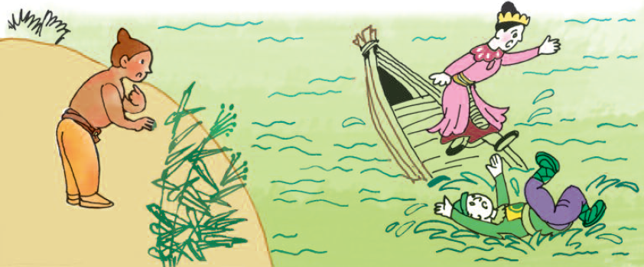

Chú Đất Nung
Chú Đất Nung

Slide 4


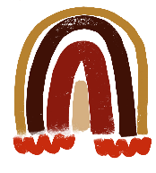

CHÚ ĐẤT NUNG (tt)
CHÚ ĐẤT NUNG (tt)
Hai người bột trong lọ buồn tênh. Bỗng một đêm, có con chuột cạy nắp lọ, tha nàng công chúa và cái lầu đi mất. Chàng kị sĩ sợ quá, thúc ngựa chạy vọt ra, chạy đến miệng cống. Một con chuột già phục sẵn. Nó bảo chàng để ngựa lại, xuống thuyền vào cống tìm công chúa. Gặp công chúa trong cái hang tối, chàng hỏi:
- Kẻ nào đã bắt nàng tới đây?
- Chuột.
- Lầu son của nàng đâu?
- Chuột ăn rồi!
Chàng kị sĩ hoảng hốt, biết mình bị lừa, vội dìu công chúa chạy trốn.
Chiếc thuyền mảnh trôi qua cống ra con ngòi. Gặp nước xoáy, thuyền lật, cả hai bị ngấm nước, nhũn cả chân tay.
Lúc ấy, Đất Nung đang đi dọc bờ con ngòi. Thấy hai người bị nạn, chú liền nhảy xuống, vớt lên bờ phơi nắng cho se bột lại.
Hai người bột tỉnh dần, nhận ra bạn cũ thì lạ quá, kêu lên:
- Ôi, chính anh đã cứu chúng tôi đấy ư? Sao trông anh khác thế?
- Có gì đâu, tại tớ nung trong lửa. Bây giờ có thể phơi nắng, phơi mưa hàng đời người.
Nàng công chúa phục quá, thì thào với chàng kị sĩ:
- Thế mà chúng mình mới chìm xuống nước đã vữa ra.
  Đất Nung đánh một câu cộc tuếch:
- Vì các đằng ấy đựng trong lọ thủy tinh mà.
(Theo NGUYỄN KIÊN)

Slide 5





Chia đoạn
Đoạn 2:
Gặp công chúa
…
chạy trốn.
Đoạn 1: Hai người…
tìm công chúa.
Đoạn 3:
Chiếc thuyền …
se
bột
lại.
Đoạn 4:
Phần còn
lại

Slide 6




CHÚ ĐẤT NUNG (tt)
CHÚ ĐẤT NUNG (tt)
Hai người bột trong lọ buồn tênh. Bỗng một đêm, có con chuột cạy nắp lọ, tha nàng công chúa và cái lầu đi mất. Chàng kị sĩ sợ quá, thúc ngựa chạy vọt ra, chạy đến miệng cống. Một con chuột già phục sẵn. Nó bảo chàng để ngựa lại, xuống thuyền vào cống tìm công chúa.
- Kẻ nào đã bắt nàng tới đây?
- Chuột.
- Lầu son của nàng đâu?
- Chuột ăn rồi!
Chàng kị sĩ hoảng hốt, biết mình bị lừa, vội dìu công chúa chạy trốn.
Chiếc thuyền mảnh trôi qua cống ra con ngòi. Gặp nước xoáy, thuyền lật, cả hai bị ngấm nước, nhũn cả chân tay.
Lúc ấy, Đất Nung đang đi dọc bờ con ngòi. Thấy hai người bị nạn, chú liền nhảy xuống, vớt lên bờ phơi nắng cho se bột lại.
Hai người bột tỉnh dần, nhận ra bạn cũ thì lạ quá, kêu lên:
- Ôi, chính anh đã cứu chúng tôi đấy ư? Sao trông anh khác thế?
- Có gì đâu, tại tớ nung trong lửa. Bây giờ có thể phơi nắng, phơi mưa hàng đời người.
Nàng công chúa phục quá, thì thào với chàng kị sĩ:
- Thế mà chúng mình mới chìm xuống nước đã vữa ra.
  Đất Nung đánh một câu cộc tuếch:
- Vì các đằng ấy đựng trong lọ thủy tinh mà.
(Theo NGUYỄN KIÊN)
Gặp công chúa trong cái hang tối, chàng hỏi:

Slide 7



Luyện đọc đoạn 1
Hai người bột trong lọ buồn tênh. Bỗng một đêm, có con chuột cạy nắp lọ, tha nàng công chúa và cái lầu đi mất. Chàng kị sĩ sợ quá, thúc ngựa chạy vọt ra, chạy đến miệng cống. Một con chuột già phục sẵn. Nó bảo chàng để ngựa lại, xuống thuyền vào cống tìm công chúa.

Slide 8
Luyện đọc đoạn 2
Gặp công chúa trong cái hang tối, chàng hỏi:
- Kẻ nào đã bắt nàng tới đây?
- Chuột.
- Lầu son của nàng đâu?
- Chuột ăn rồi!
Chàng kị sĩ hoảng hốt, biết mình bị lừa, vội dìu công chúa chạy trốn.

Slide 9
Luyện đọc đoạn 3
Chiếc thuyền mảnh trôi qua cống ra con ngòi. Gặp nước xoáy, thuyền lật, cả hai bị ngấm nước, nhũn cả chân tay.
Lúc ấy, Đất Nung đang đi dọc bờ con ngòi. Thấy hai người bị nạn, chú liền nhảy xuống, vớt lên bờ phơi nắng cho se bột lại.

Slide 10
Luyện đọc đoạn 4
Hai người bột tỉnh dần, nhận ra bạn cũ thì lạ quá, kêu lên:
- Ôi, chính anh đã cứu chúng tôi đấy ư? Sao trông anh khác thế?
- Có gì đâu, tại tớ nung trong lửa. Bây giờ có thể phơi nắng, phơi mưa hàng đời người.
Nàng công chúa phục quá, thì thào với chàng kị sĩ:
- Thế mà chúng mình mới chìm xuống nước đã vữa ra.
  Đất Nung đánh một câu cộc tuếch:
- Vì các đằng ấy đựng trong lọ thủy tinh mà.

Slide 11
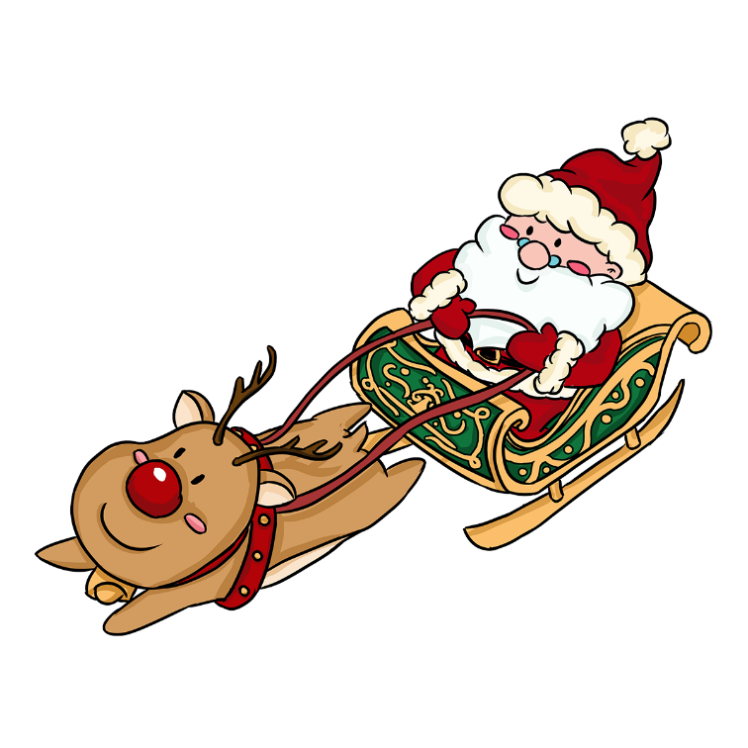
Giải nghĩa từ
Buồn tênh: buồn vì có cảm giác thiếu vắng một cái gì đó.
Hoảng hốt: đột ngột mất tự chủ do bị đe dọa bất ngờ.
Nhũn: quá mềm, gần như bị nhão ra.
Se: không còn thấm nhiều nước, hơi khô đi.
Cộc tuếch: ngắn gọn, không đưa đẩy, màu mè.

Slide 12

TÌM HIỂU BÀI

Slide 13
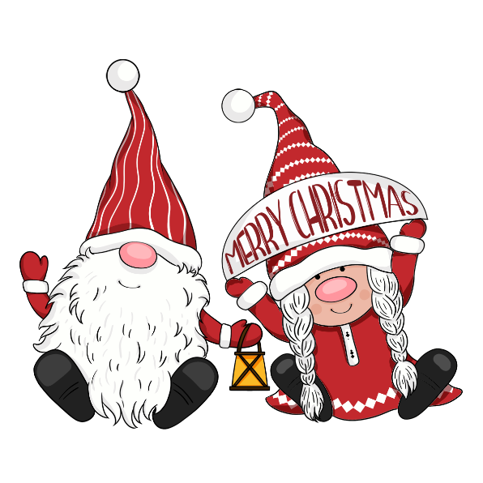

Kể lại tai nạn của hai người bột
Hai người bột trong lọ buồn tênh. Bỗng một đêm, có con chuột cạy nắp lọ, tha nàng công chúa và cái lầu đi mất. Chàng kị sĩ sợ quá, thúc ngựa chạy vọt ra, chạy đến miệng cống. Một con chuột già phục sẵn. Nó bảo chàng để ngựa lại, xuống thuyền vào cống tìm công chúa. Gặp công chúa trong cái hang tối, chàng hỏi:
- Kẻ nào đã bắt nàng tới đây?
- Chuột.
- Lầu son của nàng đâu?
- Chuột ăn rồi!
Chàng kị sĩ hoảng hốt, biết mình bị lừa, vội dìu công chúa chạy trốn.
Chiếc thuyền mảnh trôi qua cống ra con ngòi. Gặp nước xoáy, thuyền lật, cả hai bị ngấm nước, nhũn cả chân tay.
Chàng kị sĩ và nàng công chúa đang sống trong lọ thủy tinh thì bị chuột cạy nắp lọ, tha nàng công chúa vào cống. Chàng kị sĩ đi tìm công chúa cũng bị chuột lừa vào cống. Hai người bột này cùng chạy trốn, thuyền lật, đều bị ngấm nước, nhũn hết chân tay.

Slide 14
Đất Nung đã làm gì khi thấy hai người bột gặp nạn?
Tại sao Đất Nung có thể nhảy xuống nước cứu bạn?
Lúc ấy, Đất Nung đang đi dọc bờ con ngòi. Thấy hai người bị nạn, chú liền nhảy xuống, vớt lên bờ phơi nắng cho se bột lại.
Hai người bột tỉnh dần, nhận ra bạn cũ thì lạ quá, kêu lên:
- Ôi, chính anh đã cứu chúng tôi đấy ư? Sao trông anh khác thế?
- Có gì đâu, tại tớ nung trong lửa. Bây giờ có thể phơi nắng, phơi mưa hàng đời người.
Nàng công chúa phục quá, thì thào với chàng kị sĩ:
- Thế mà chúng mình mới chìm xuống nước đã vữa ra.
Đất Nung đánh một câu cộc tuếch:
- Vì các đằng ấy đựng trong lọ thủy tinh mà.
(Theo NGUYỄN KIÊN)
Vì Đất Nung đã được nung trong lửa, chịu được nắng, mưa nên không sợ nước, không sợ nhũn tay chân như hai người bột.
Khi thấy hai người bột bị nạn, Đất Nung liền nhảy xuống, vớt cả hai lên bờ phơi nắng cho se bột lại.

Slide 15


Theo em, câu nói cộc tuếch của Đất Nung có ý nghĩa gì?
Câu nói cộc tuếch của Đất Nung ở cuối truyện có nghĩa là cần phải chịu rèn luyện, thử thách khó khăn thì mới cứng rắn, chịu được nắng mưa mới trở thành người hữu ích được.

Slide 16
Đặt thêm tên khác cho truyện
Hãy tôi luyện trong lửa đỏ
Có chịu rèn luyện mới trở nên hữu ích
Lửa thử vàng, gian nan thử sức
Vào đời mới biết ai hơn ai

Slide 17


NỘI DUNG BÀI
NỘI DUNG BÀI
Muốn làm một người có ích phải biết rèn luyện, không sợ gian khổ, khó khăn. Chú Đất Nung nhờ dám nung mình trong lửa nên đã trở thành người hữu ích, chịu được nắng mưa, cứu sống được hai người bột yếu đuối.

Slide 18
LUYỆN ĐỌC DIỄN CẢM

Slide 19



HƯỚNG DẪN LUYỆN ĐỌC DIỄN CẢM:
Chuyển giọng linh hoạt phù hợp với diễn biến của truyện.
Đọc phân biệt lời người kể chuyện với lời các nhân vật.

Slide 20

Đọc phân vai
Hai người bột tỉnh dần, nhận ra bạn cũ thì lạ quá, kêu lên:
- Ôi, chính anh đã cứu chúng tôi đấy ư? Sao trông anh khác thế?
- Có gì đâu, tại tớ nung trong lửa. Bây giờ có thể phơi nắng, phơi mưa hàng đời người.
Nàng công chúa phục quá, thì thào với chàng kị sĩ:
- Thế mà chúng mình mới chìm xuống nước đã vữa ra.
  Đất Nung đánh một câu cộc tuếch:
- Vì các đằng ấy đựng trong lọ thủy tinh mà.

Slide 21



Go
od
Go
od
b
b
ye
ye

